Slide 1
Gemeinsam für Melsbach

Slide 2
Der Ablauf des Projektes - Ein Rückblick -

Slide 3
1. Bürgerversammlung
Erwachsene
Befragung mit Interviews
Jugendliche
Gruppeninterviews
Kinder
Begehungen
„Experten“
Gespräche
AG 1
AG 2
AG 3
2. Bürgerversammlung
1. AG-Sitzung
2. AG-Sitzung
3. AG-Sitzung
4. AG-Sitzung
3. Bürgerversammlung
Abschlussbericht / Integriertes Handlungskonzept

Slide 4
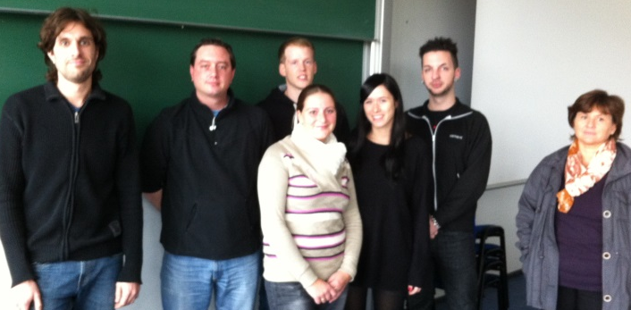
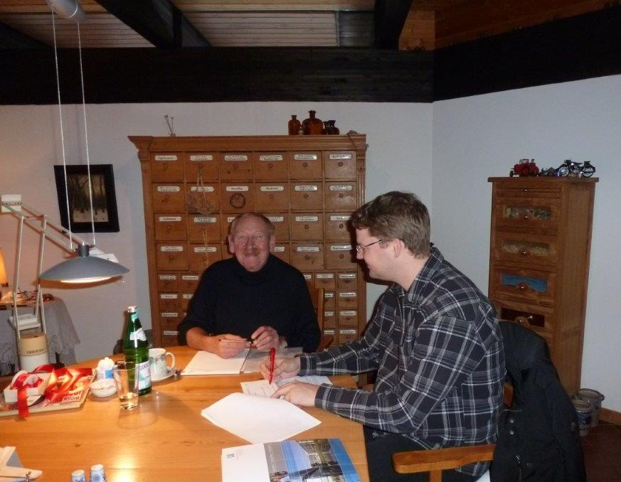
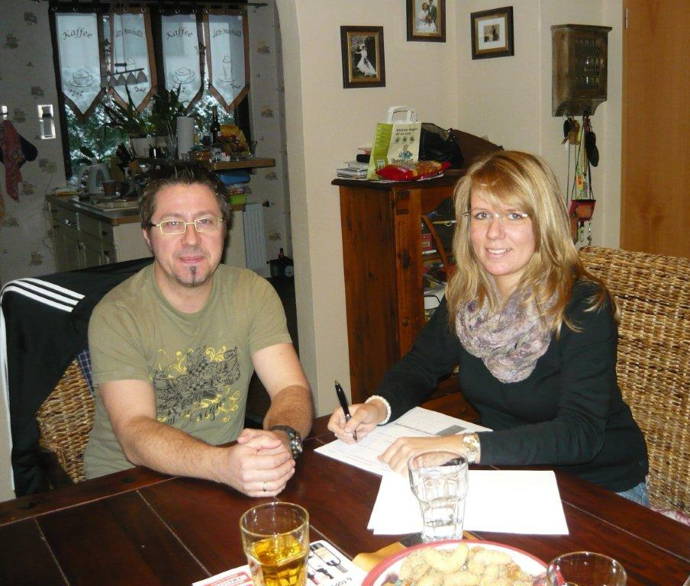
Erwachsene
Befragung mit Interviews
Bsp.-Frage: Wie würden Sie einem Neubürger die Vorteile von Melsbach als Wohnort erklären?

Slide 5
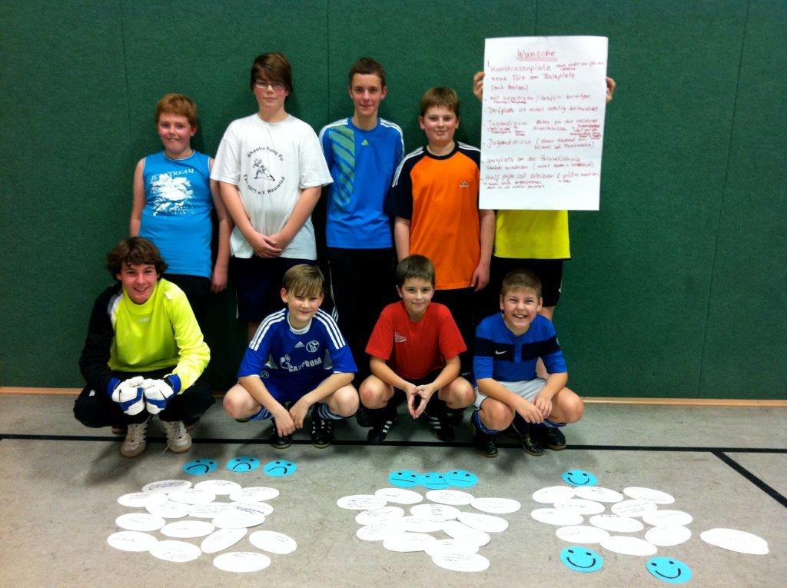
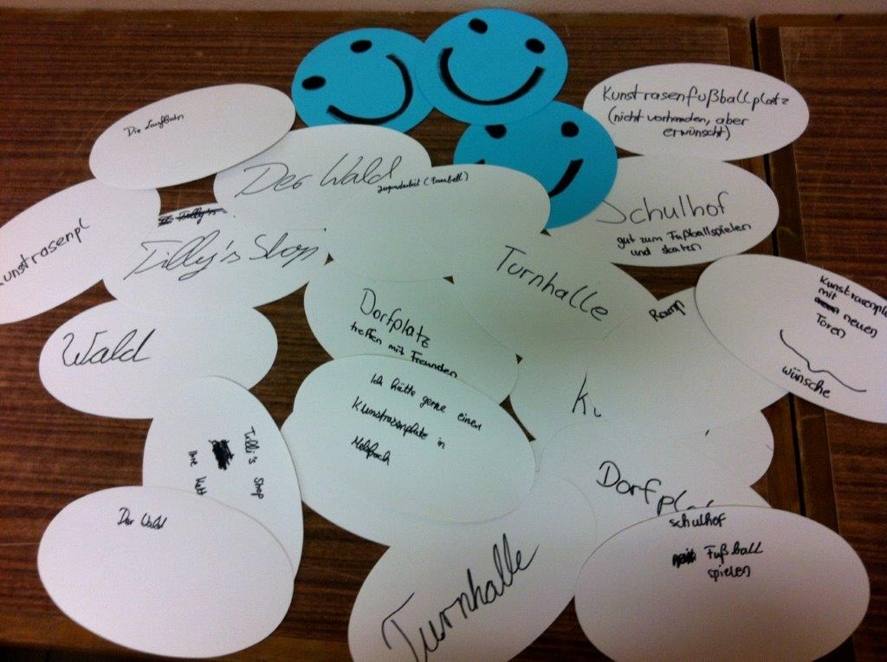
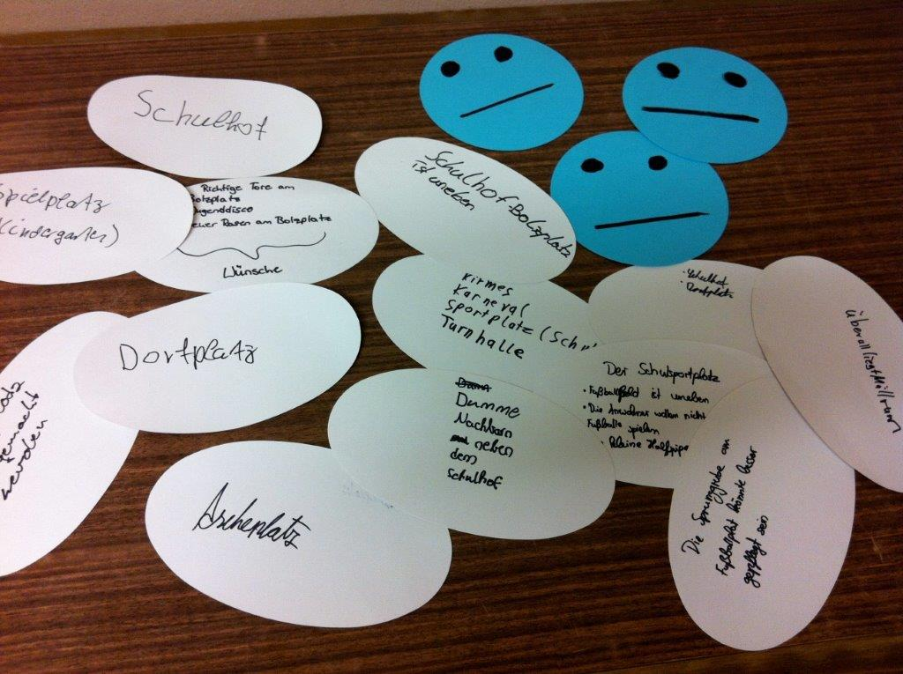
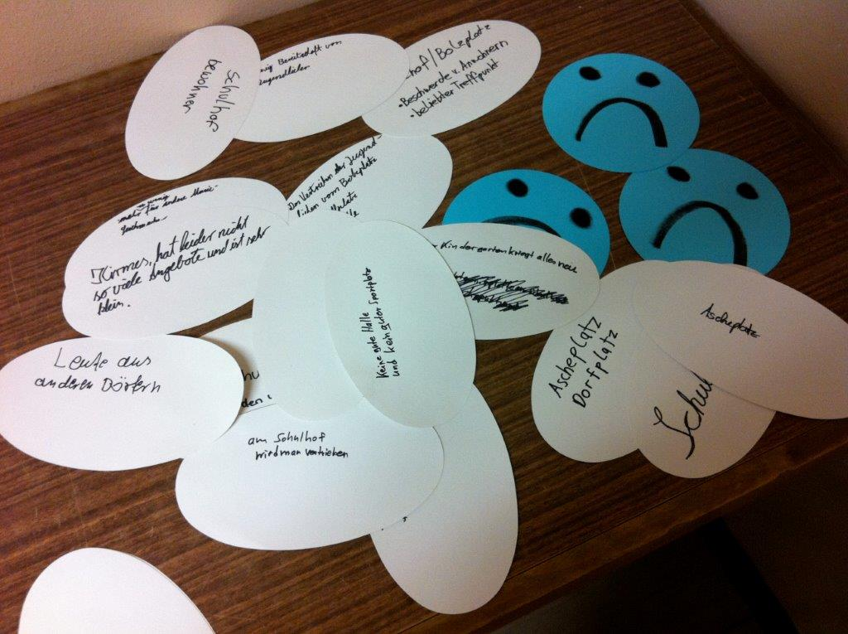
Jugendliche
Gruppendiskussion

Slide 6
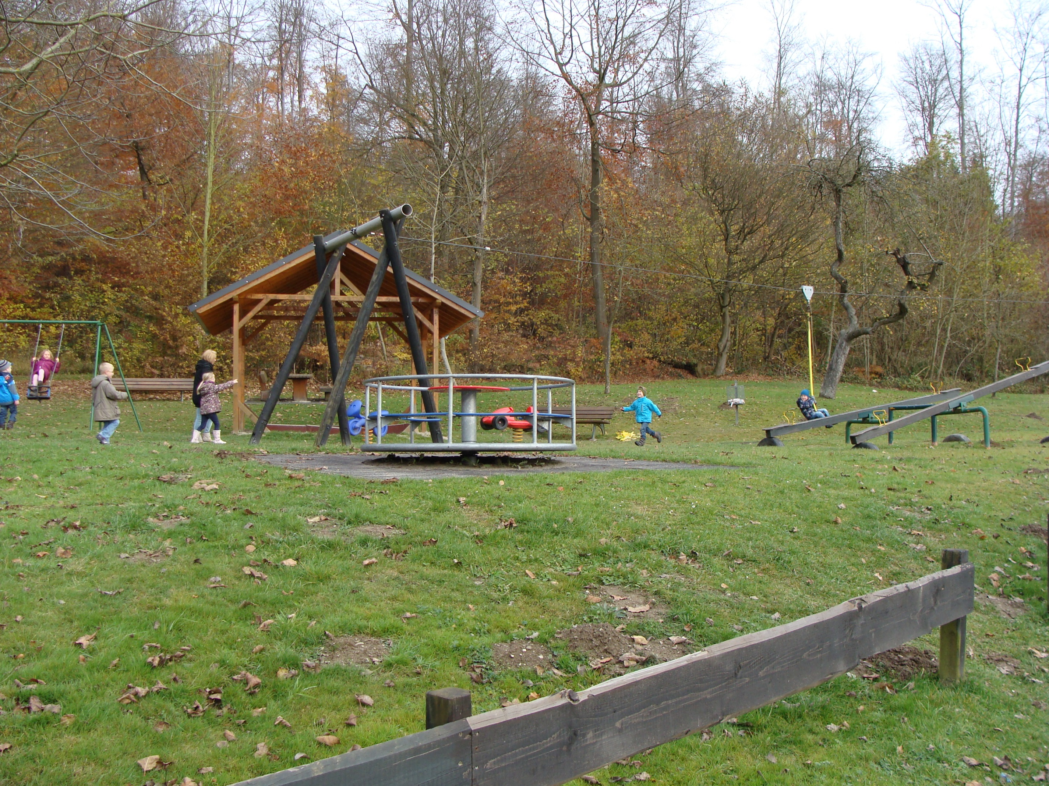
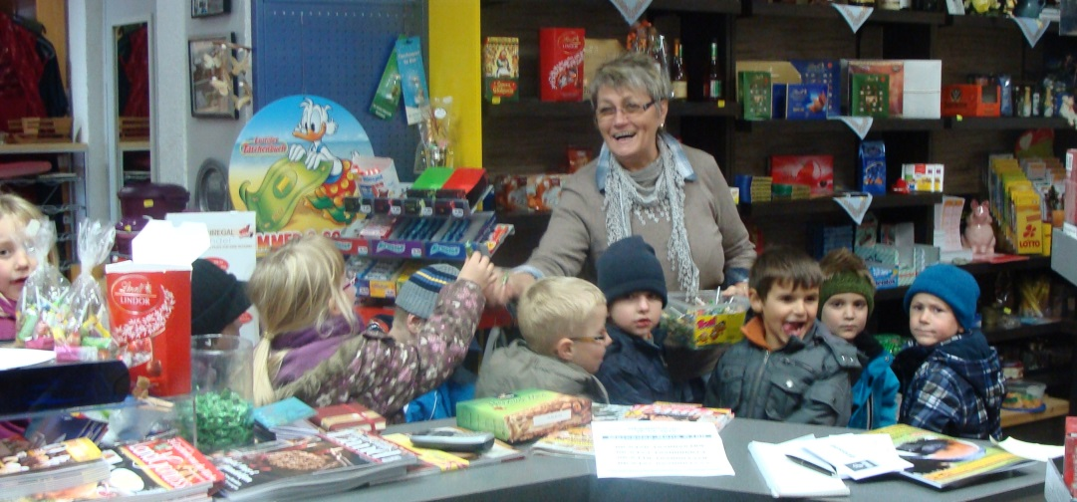
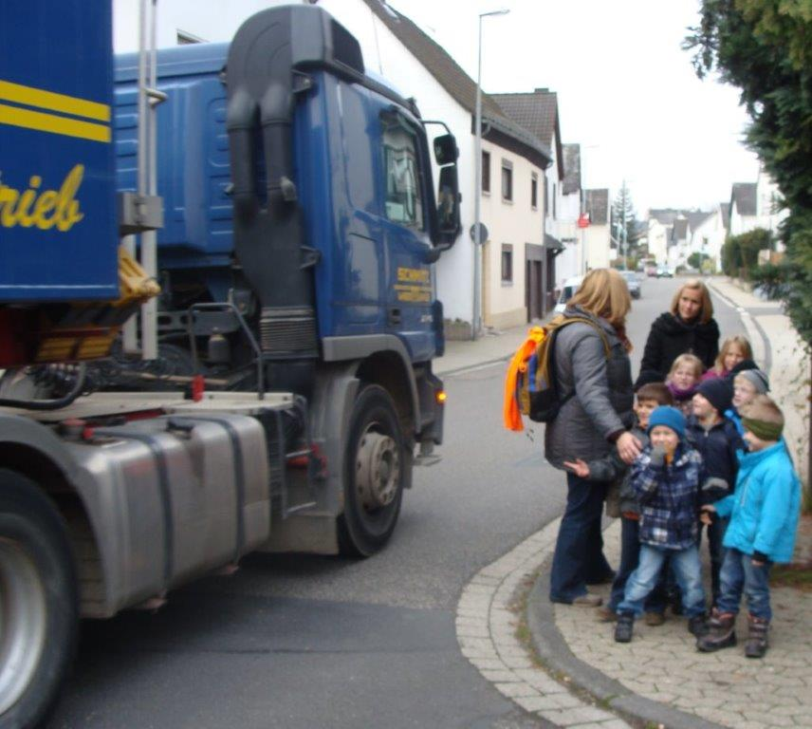
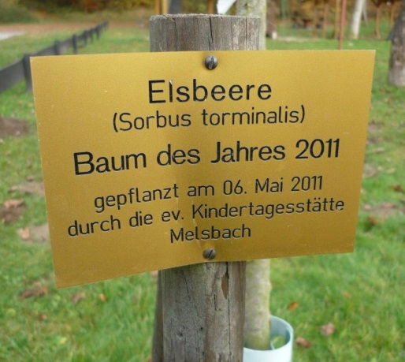
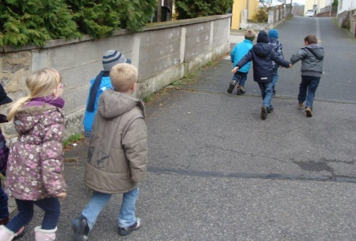
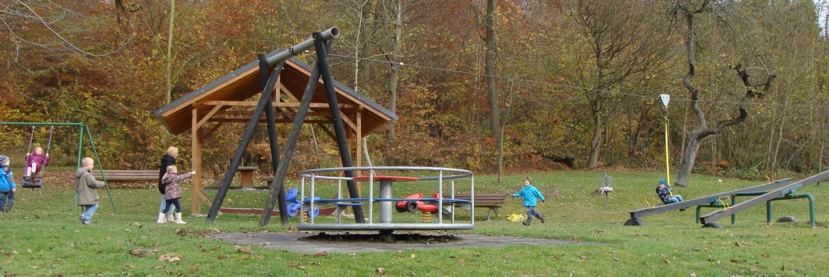
Kinder
Begehungen
Bsp.-Frage: „Welcher Ort in Melsbach ist besonders schön für dich?“
Bsp.-Frage: „Was oder Wo ist es besonders gefährlich in Melsbach?
(z.B. Verkehr, “Angsträume“ oder Räume, die von anderen besetzt sind/ werden)

Slide 7
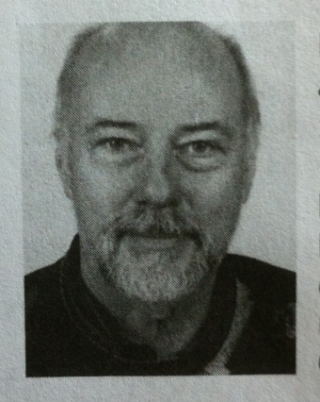
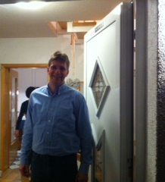
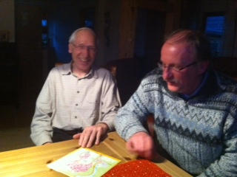
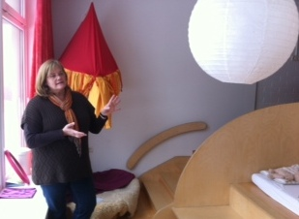
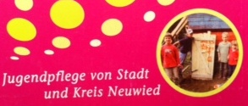
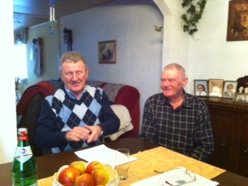
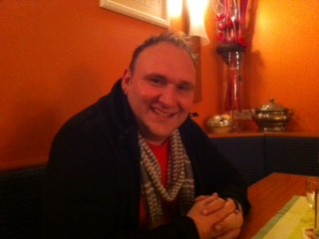
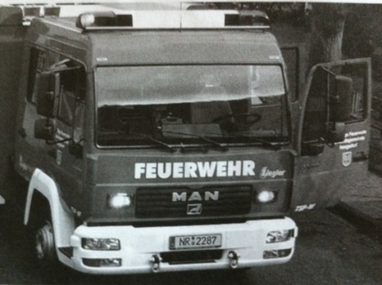
„Experten“
Gespräche
Bsp-Frage für das Expertengespräch: „Welche Bedeutung messen Sie Ihrer Organisation/Ihrem Verein/Ihrer Partei bei der Gestaltung der Lebensbedingungen in Melsbach zu?“
Herrn Geißler sen.
Männergesangverein
Frau Geißler
Theatergruppe

Slide 8
Auswertung
Gespräche mit Experten
Interviews mit Erwachsenen
Erzählungen von und Begehungen mit Kindern
Gruppendiskussion und Begehung mit Jugendlichen
Haushalts-Befragung

Slide 9
1. Bürgerversammlung
Erwachsene
Befragung mit Interviews
Jugendliche
Gruppeninterviews
Kinder
Begehungen
„Experten“
Gespräche
AG 1
AG 2
AG 3
2. Bürgerversammlung
1. AG-Sitzung
2. AG-Sitzung
3. AG-Sitzung
4. AG-Sitzung
3. Bürgerversammlung
Abschlussbericht / Integriertes Handlungskonzept

Slide 10
Schwerpunkte aus der Auswertung
Arbeitsgruppen-Themen

Slide 11
Arbeitsgruppen-Themen
Dorfgestaltung / Infra- u. Versorgungsstruktur
Altwerden und Alt sein in Melsbach
Jung sein in Melsbach
Beteiligung, Kommunikation, Zusammenhalt, Dorfgemeinschaft

Slide 12
Vielen Dank für Ihre Aufmerksamkeit!

